Slide 1
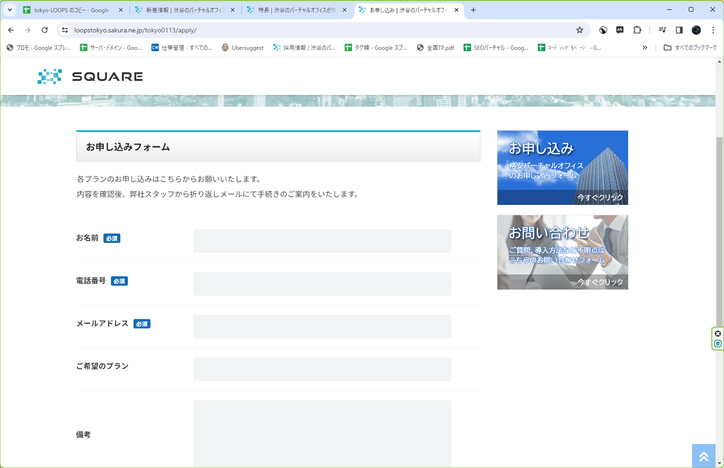
https://loopstokyo.sakura.ne.jp/tokyo0113/apply/
罫線とるまま
以下同

Slide 2
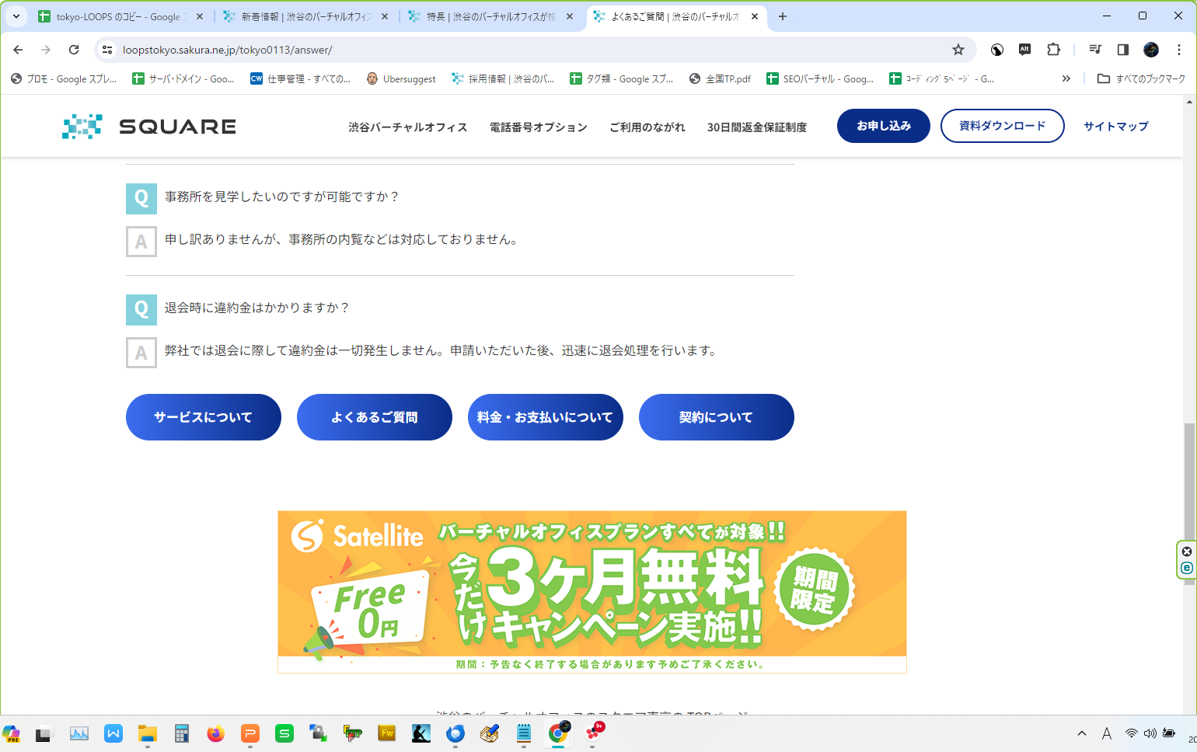
お申し込みについて

Slide 3
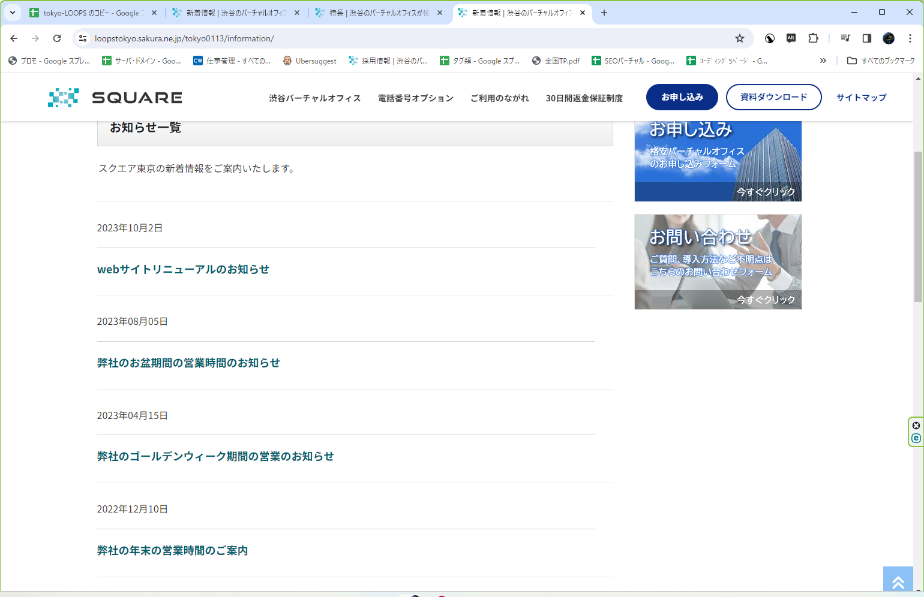
https://loopstokyo.sakura.ne.jp/tokyo0113/information/
薄い罫線とる
とったあと
上下間
余白調整
添付参照

